Slide 1

Space Jub

Slide 2
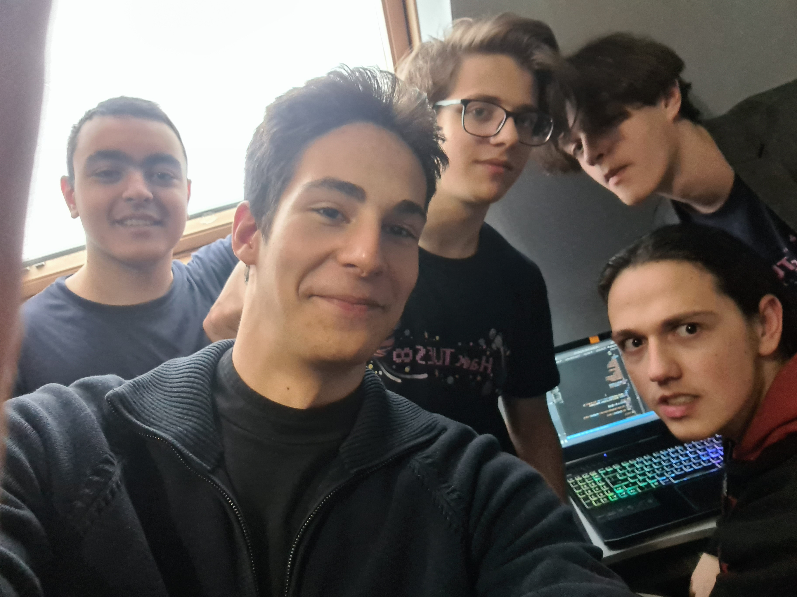
Участници – 60 метра

Slide 3
01
Kонцепция на проекта и обяснение на функционалността му

Slide 4
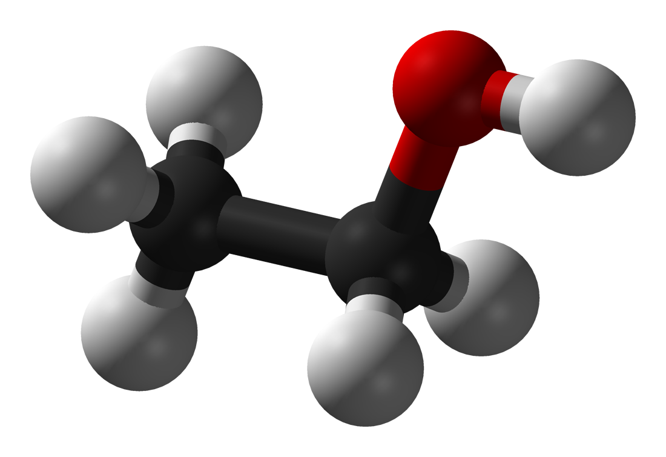

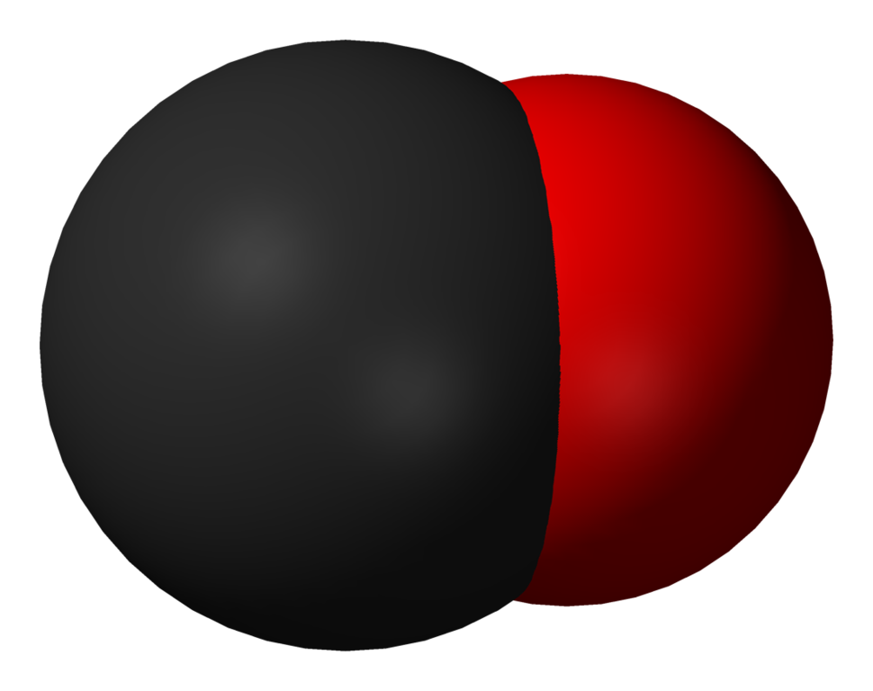
Разработка на система, която чрез сензори измерва качеството на въздуха. Информацията от тези сензори се изпраща с bluetooth на компютър, вписва се в база данни и се визуализира от сайт.

Slide 5


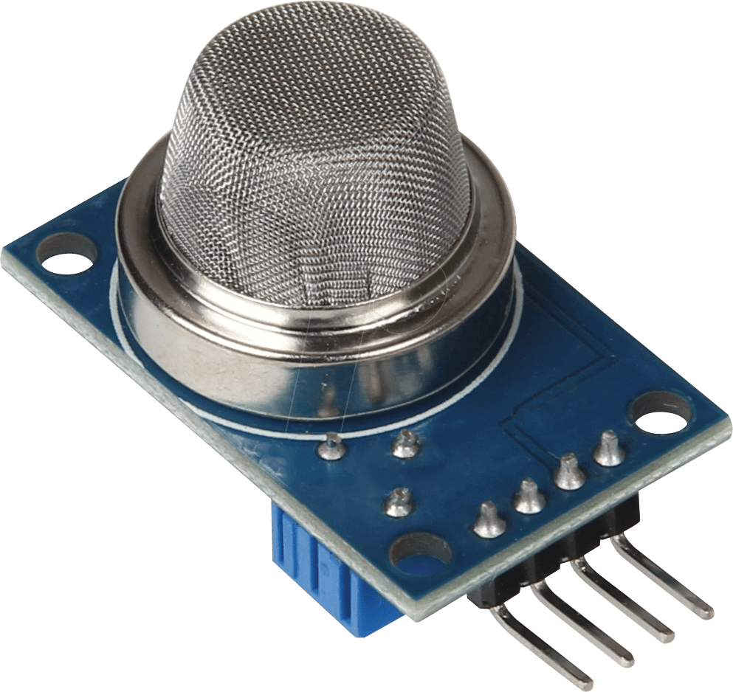

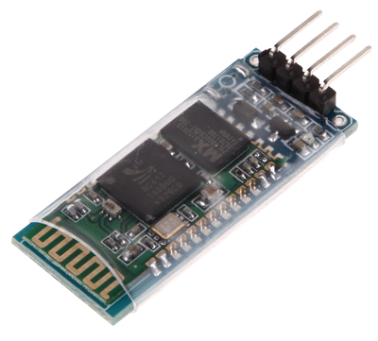
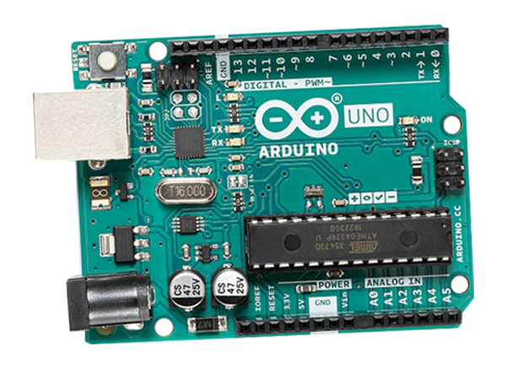

Начин на работа на проекта

Slide 6
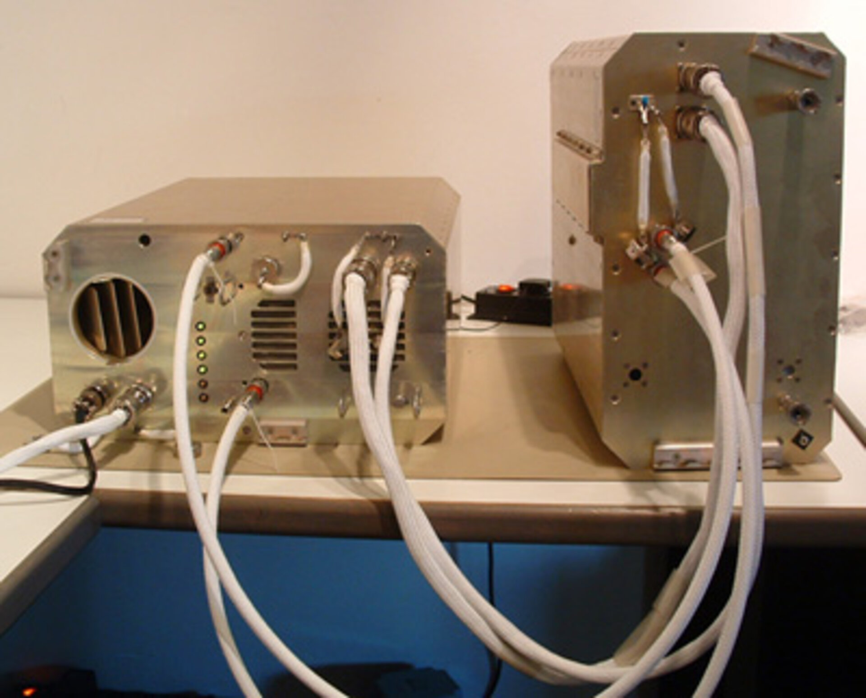
Подобни решения
ANITA
Environmental Control and Life Support System (ECLSS)
Temperature and Humidity Control

Slide 7
02
Решения и начин на функциониране на проекта

Slide 8
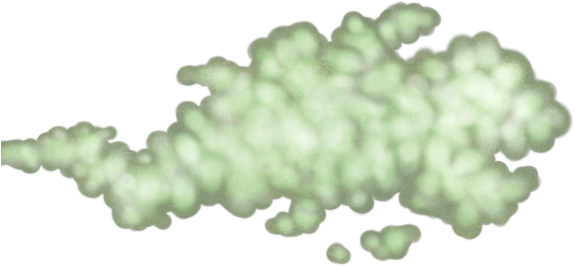


...

Slide 9
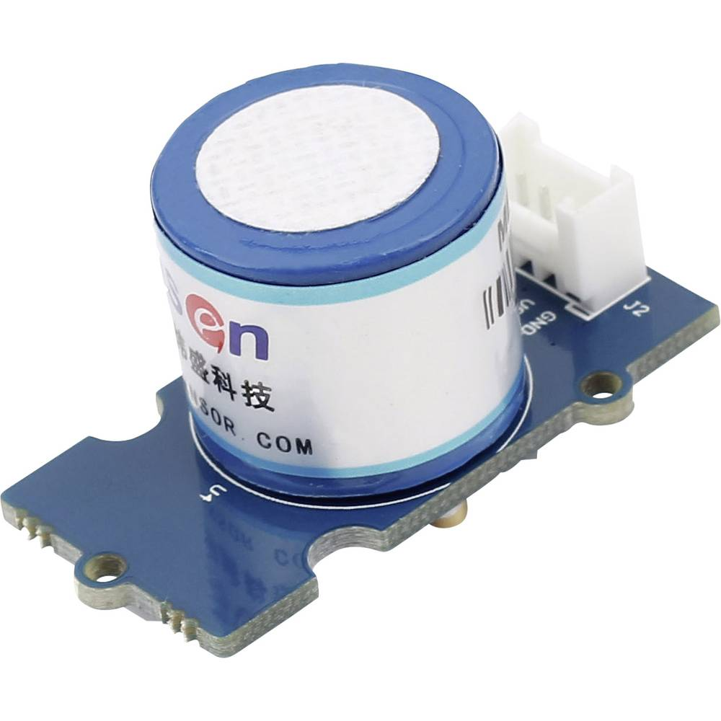

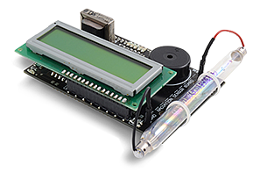
Бъдещи подобрения и разширения на текущата технология
Sensor system
Sensor system
Sensor system

Slide 10

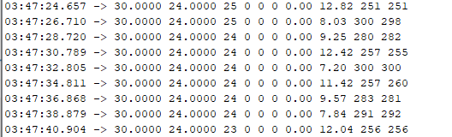

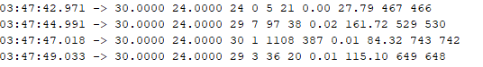
Проблеми, с които сме се сблъсквали и проблеми за решаване в бъдеще

Slide 11
03
Компоненти

Slide 12
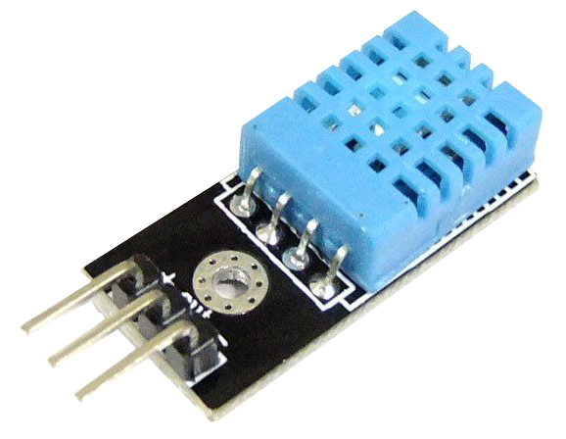
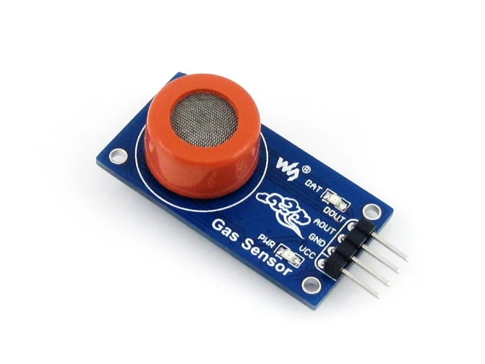
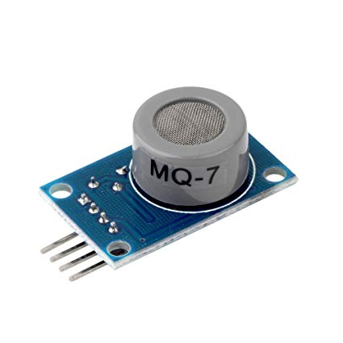
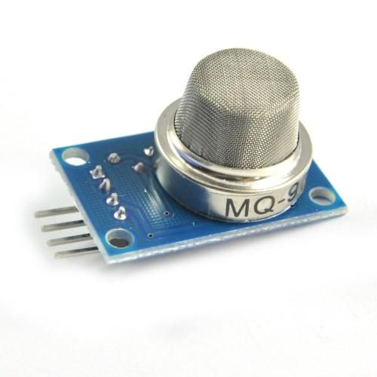
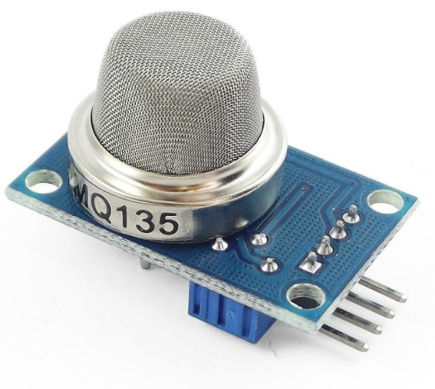
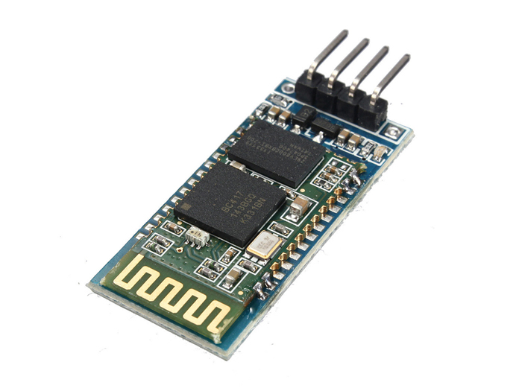
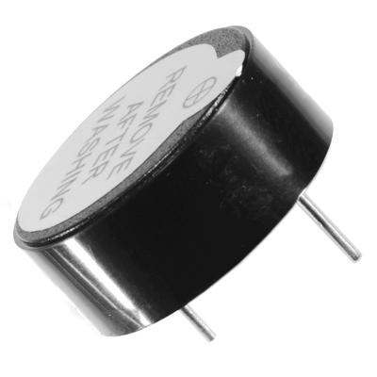
Компоненти – използвани компоненти за реализацията на проекта

Slide 13
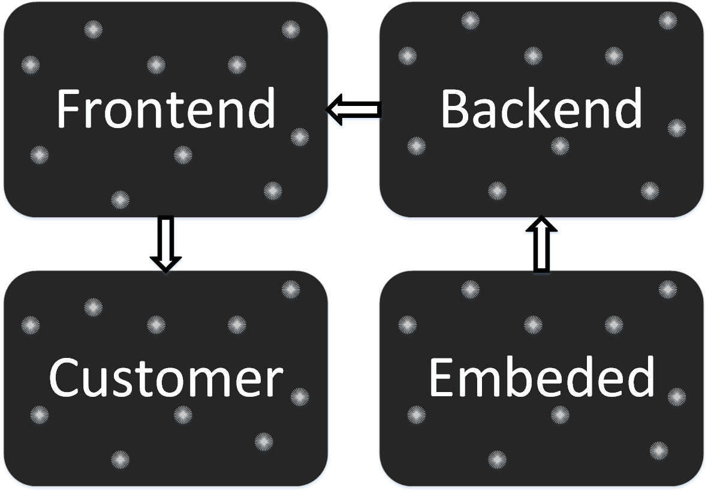
Блок схема на проекта

Slide 14
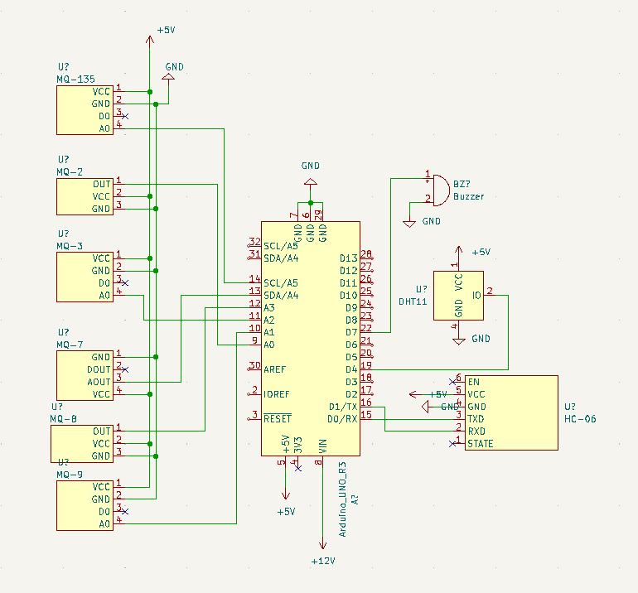
Пртинципна електрическа схема на проекта

Slide 15
Разпределение на работата между екипа
Адриан Стоев
Борис Кисьов
Иво Иванов
Установяване на Bluetooth връзка; Backend; Firmware; Презентация
Frontend; Backend; Hardware; Презентация
Frontend; Backend; Презентация; Електрическа схема
Любомир Начев
Ясен Спасов
Hardware; Firmware; Електрическа схема; Bluetooth комуникация
Bluetooth комуникация; Backend; Frontend; Връзка Bluetooth - база данни; Firmware

Slide 16
Demo

Slide 17
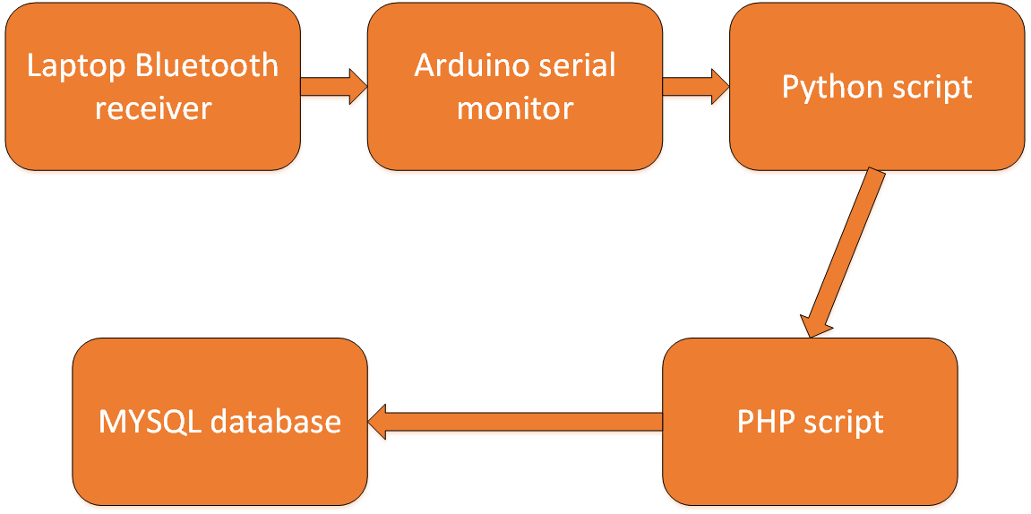
Блок схема на Backend-a

Slide 18
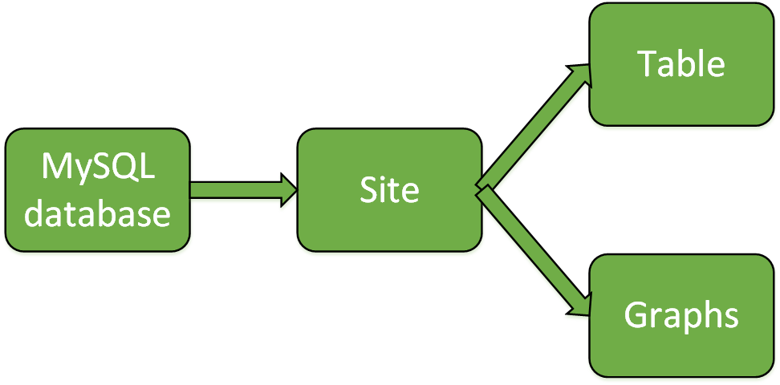
Блок схема на Frontend-a

Slide 19

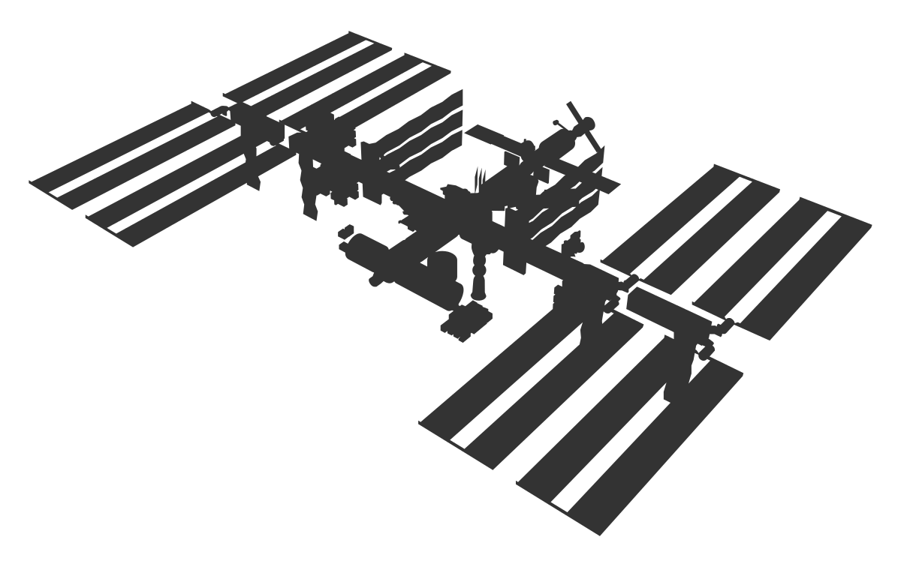
Благодарим за вниманието!

